Slide 1
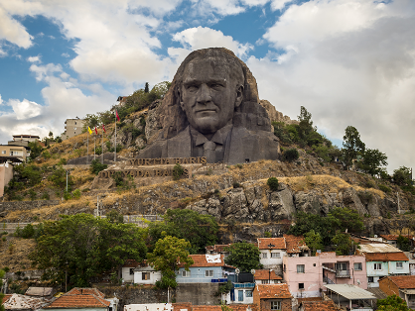
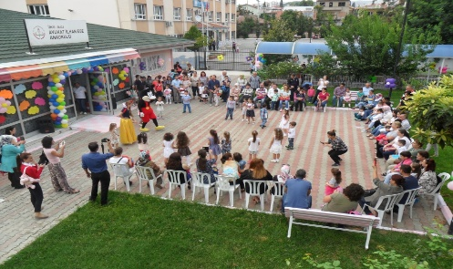
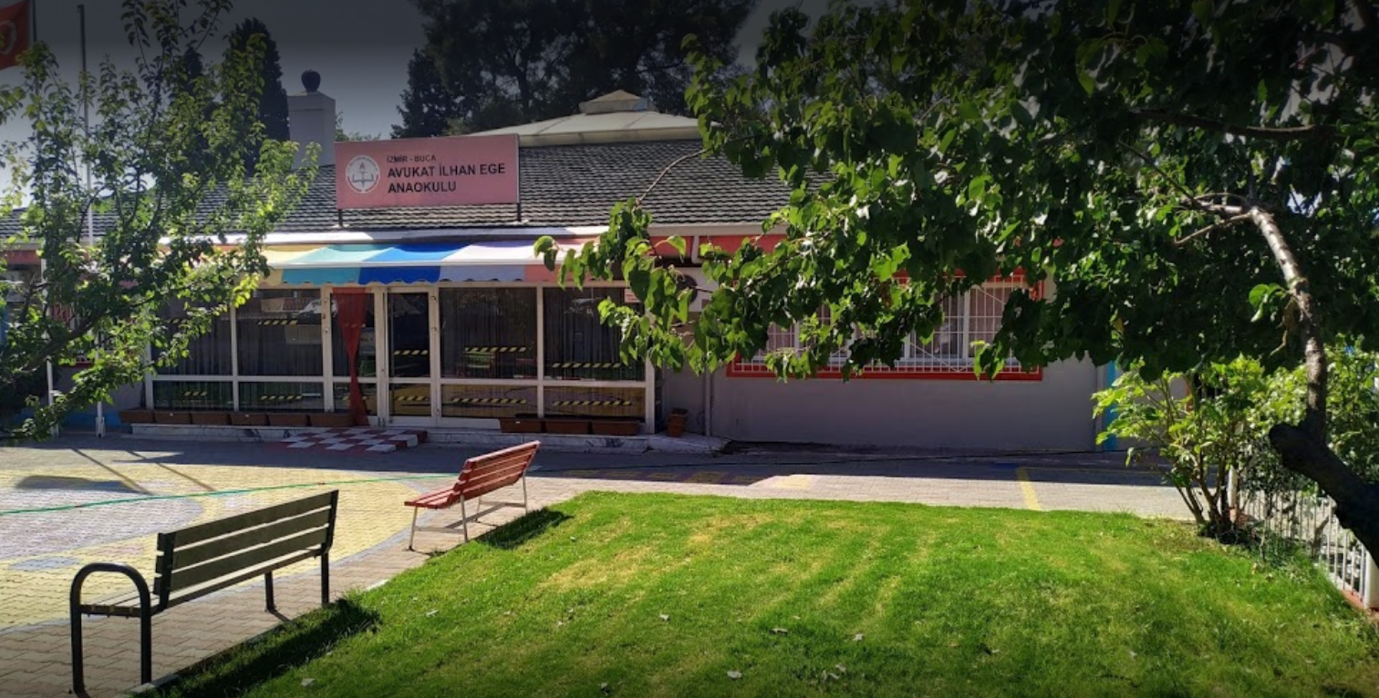
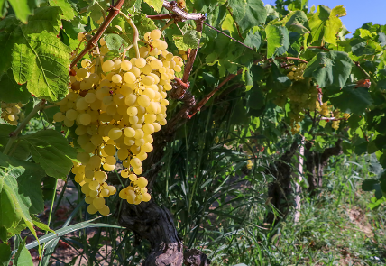
T.C
BUCA KAYMAKAMLIĞI
İlçe Milli Eğitim Müdürlüğü
Avukat İlhan EGE Anaokulu
BRİFİNG
2020-2021

Slide 2
T.C
BUCA KAYMAKAMLIĞI
İlçe Milli Eğitim Müdürlüğü
Avukat İlhan EGE Anaokulu
OKUL KİMLİĞİ
ADI: | AVUKAT İLHAN EGE ANAOKULU
KURUM KODU: | 818808
TELEFON NUMARASI: | (0232) 440 25 18
ADRESİ: | Dumlupınar Mah. Özmen Cad. No: 70B BUCA/İZMİR
E-POSTA: | 818808@me.k12.tr
WEB ADRESİ: | http://bucaavukatilhanegeanaokulu.meb.k12.tr/
SEVİYE/TÜRÜ | Okul Öncesi
ÖĞRENİM ŞEKLİ: | İkili Eğitim

Slide 3
T.C
BUCA KAYMAKAMLIĞI
İlçe Milli Eğitim Müdürlüğü
Avukat İlhan EGE Anaokulu
BİNA BİLGİLERİ
Kat/Blok: | Zemin Kat/Tek Blok | Parsel: | 46
Derslik Sayısı: | 5 | Ada: | 700
Özel Eğitim Sınıfı Sayısı: | 0 | Tapu Alanı: | 6033 m²
Kütüphane: | 0 | Yemekhane: | 1
Mescit: | 0 | Müdür Odası: | 1
Isınma Şekli: | Doğalgaz/Klima | Müdür Yardımcısı Odası: | 1
Kamera Sayısı: | 12 | Memur Odası: | 0
Çok Amaçlı Salon: | 0 | Hizmetli Odası: | 0
Toplantı Salonu: | 0 | Öğretmenler Odası: | 0

Slide 4
T.C
BUCA KAYMAKAMLIĞI
İlçe Milli Eğitim Müdürlüğü
Avukat İlhan EGE Anaokulu
MİSYON VE VİZYON
Misyon: Çocuklarımızın, özdisiplini ve benlik saygısı gelişmiş, toplumda birey olarak yer aldığının farkında olan, paylaşımcı, kendini ifade edebilen, sorumluluk sahibi, kendi haklarını korurken başkalarının haklarına saygı gösteren, gelenek ve göreneklerimize karşı duyarlı, doğayı koruyan ve Atatürk ilke ve İnkılâplarına bağlı bireyler olarak eğitim almalarını sağlamak Anaokulumuzun misyonudur.
Vizyon: Okul öncesi eğitim alanının hedef ve amaçları doğrultusunda okul öncesi dönem çocukların gelişim düzeyleri, ilgi alanları ve ihtiyaçları dikkate alınarak, sanatsal ve kültürel etkinliklere önem veren, yaratıcılığı destekleyen, çocuk haklarını koruyan ve aile katılımına verdiği önem doğrultusunda çocukları yetiştirmeyi sürdürmek, Çocukların gelişim özellikleri dikkate alınarak bilim ile iç içe olmalarını sağlayıcı multi-disipliner programlar oluşturmak Anaokulumuzun vizyonudur.

Slide 5
T.C
BUCA KAYMAKAMLIĞI
İlçe Milli Eğitim Müdürlüğü
Avukat İlhan EGE Anaokulu
OKUL BİLGİLERİ VE BÖLÜMLERİ
 |  |  |  | OKULUMUZUN TARİHÇESİ Okulumuzun yapımına 1998 yılında başlanmış ve 1999 yılında tamamlanarak Eğitim- Öğretime başlamıştır. Okulun adı başta Buca Anaokulu olarak düşünülmüş ancak yardımsever Av. İlhan Ege‘nin okulun donanımına yaptığı katkılar nedeniyle Av. İlhan Ege Anaokulu olarak değiştirilmiştir. 4 derslik olarak yapılan ve hizmete giren binamıza İzmir Büyükşehir Belediyesi okulumuzun yanında bulunan eski tramvay enerji deposu binasının kullanım hakkını vermesi ile ve bu bina düzenlenerek sınıf olarak kullanılmaya başlanmıştır. Böylece okulumuz 5 dersliğe kavuşmuştur. Okulumuzda dersliklerin haricinde yemek salonu , oyun salonu , mutfak , Md. Odası , Md. Yrd. Odası , giriş bölümü ( hol ) ve kazan dairesi bulunmaktadır.
Binanın Hizmete Giriş Tarih | Bina En-Boy Oturum alanı(m2) | Bahçe Yüz Ölçümü(m2) | Tapu Kime Ait | Pansiyon Kapasitesi (varsa) | Derslik Sayısı
1999 | 303m² | 347m² | 23 Nisan İlkokulu | - | 5

Slide 6
T.C
BUCA KAYMAKAMLIĞI
İlçe Milli Eğitim Müdürlüğü
Avukat İlhan EGE Anaokulu
PERSONEL SAYILARI
OKUL / KURUM YÖNETİCİSİ | NORM | ASİL | VEKİL | İHTİYAÇ
Müdürü | 1 | 1 | 0 | 0
Müdür Baş Yrd. | 0 | 0 | 0 | 0
Müdür Yardımcısı | 1 | 1 | 0 | 0
EĞİTİM ÖĞRETİM SINIFI | OLMASI GEREKLİ NORM | MEVCUT | İHTİYAÇ | FAZLA
Öğretmen | 11 | 11 | 0 | 0
Ders Karşılığı Ücretli Öğretmen |  | - | - | -

Slide 7
T.C
BUCA KAYMAKAMLIĞI
İlçe Milli Eğitim Müdürlüğü
Avukat İlhan EGE Anaokulu
PERSONEL SAYILARI
EĞİTİM ÖĞRETİM DIŞI PERSONEL DURUMU
PERSONEL GÖREV VE ÜNVANI | OLMASI GEREKLİ NORM | MEVCUT | İHTİYAÇ
Memur-VHKİ | 1 | 0 | 1
Sürekli İşçi (Yardımcı Hizmetler) |  | 1
İŞKUR Tarafından Görevlendirilen Personel |  | 1
Belediyelerden Geçen Hizmetli |  | 0
Okul Aile Birliklerince Çalıştırılan |  | 1
TOPLAM |  | 3

Slide 8
T.C
BUCA KAYMAKAMLIĞI
İlçe Milli Eğitim Müdürlüğü
Avukat İlhan EGE Anaokulu
BRANŞLARA GÖRE ÖĞRETMEN SAYILARI
Görevi/Branşı | NORM | MEVCUT
OKUL ÖNCESİ ÖĞRETMENİ | 10 | 10
PSİKOLOJİK DANIŞMANLIK VE REHBERLİK ÖĞRETMENİ | 1 | 1

Slide 9
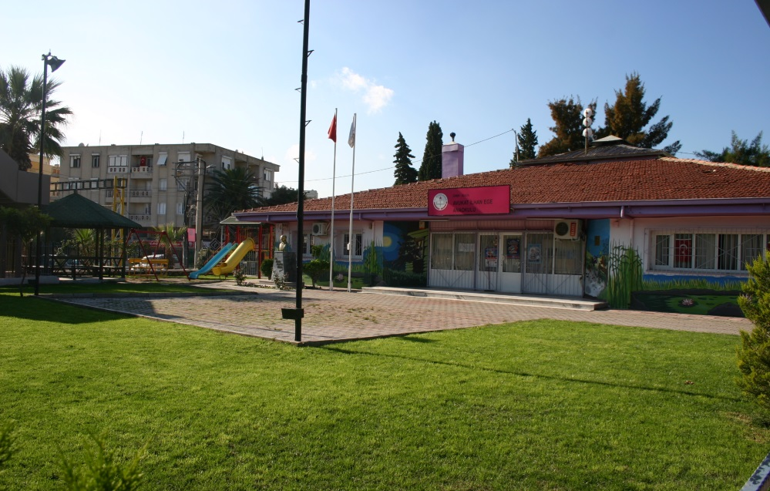
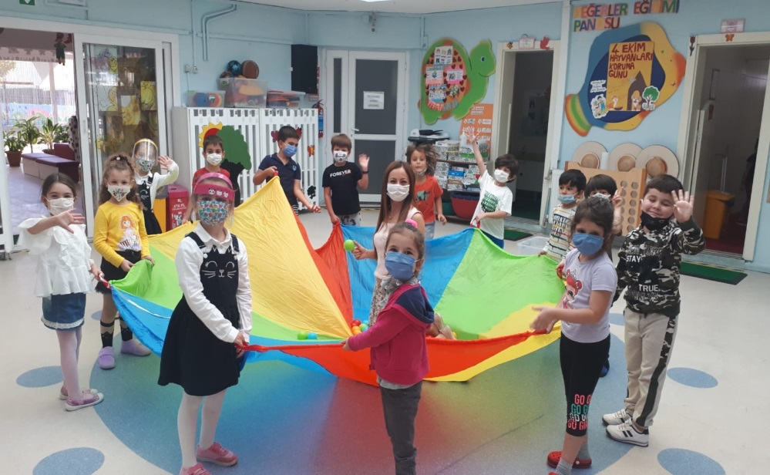
T.C
BUCA KAYMAKAMLIĞI
İlçe Milli Eğitim Müdürlüğü
Avukat İlhan EGE Anaokulu
ÖĞRETMEN VE DERSLİK BAŞINA DÜŞEN ÖĞRENCİ SAYILARI
 | Öğrenci Sayısı |  |  |  | Öğretmen Sayısı | Derslik Sayısı | Öğretmen Başına Düşen Öğrenci Sayısı | Derslik Başına Düşen Öğrenci Sayısı
 | Özel Eğitim | Kaynaştırma | Diğer | Toplam
Okul Öncesi |  | 7 | 125 | 132 | 11 | 5 | 13 | 13

Slide 10
T.C
BUCA KAYMAKAMLIĞI
İlçe Milli Eğitim Müdürlüğü
Avukat İlhan EGE Anaokulu
OKULDA YÜRÜTÜLEN PROJELER | AMACI
OKULUM TEMİZ | Projemizin amacı öğrencilerimize temizlik alışkanlığı ve bilinci oluşturarak yakından uzağa çevresini temiz tutmak ve yaşanılabilir bir çevre oluşturmaktır.
BESLENME DOSTU | Okulumuzun, sağlıklı beslenme ve hareketli yaşam konularında teşvik edilmesi, bu konuda yapılan iyi uygulamaların desteklenmesi ile okul ortamı ve öğrenci sağlığının geliştirilmesi amaçlanmaktadır.
BEYAZ BAYRAK | Okulumuzun temizlik ve hijyen konusunda teşvik edilmesi amacı.

Slide 11
T.C
BUCA KAYMAKAMLIĞI
İlçe Milli Eğitim Müdürlüğü
Avukat İlhan EGE Anaokulu
İHTİYAÇLAR
İHTİYACIN ADI | YAKLAŞIK MALİYETİ
1- Çatı Tadilatı (Akıtma-Damlatma-İzolasyon Problemleri) | 58.000 TL
2- Dış cephe Yalıtım (Enerji ve Yakıt tasarrufu için Isı-Ses İzolasyonu) | 37.000 TL
3- Ek Bina Yapımı (Eğitim ortamlarının iyileştirilmesi için ek derslik ve Çok Amaçlı Salon İnşaatı) | 265.000 TL
4- Okul Bahçe Düzenlemesi ve Çocuk Park Donatımları | 115.000 TL

Slide 12
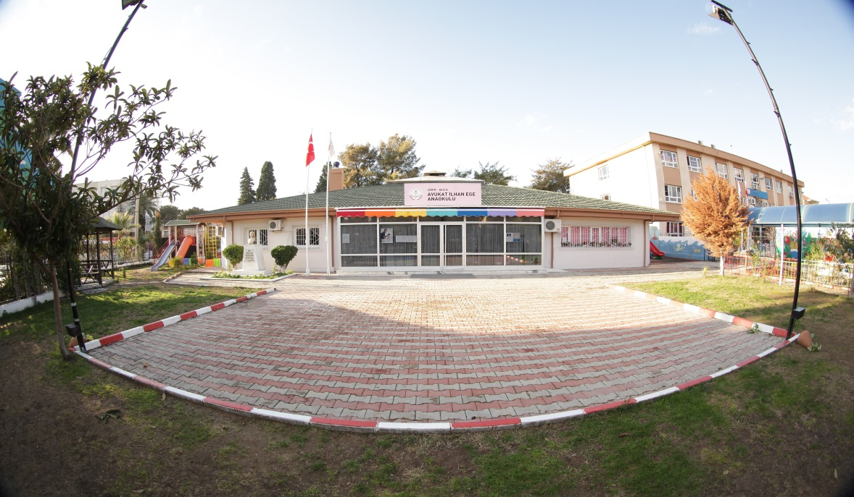
T.C
BUCA KAYMAKAMLIĞI
İlçe Milli Eğitim Müdürlüğü
Avukat İlhan EGE Anaokulu
Numan KARA
Okul Müdürü
Saygılarımla arz ederim.

